Slide 1


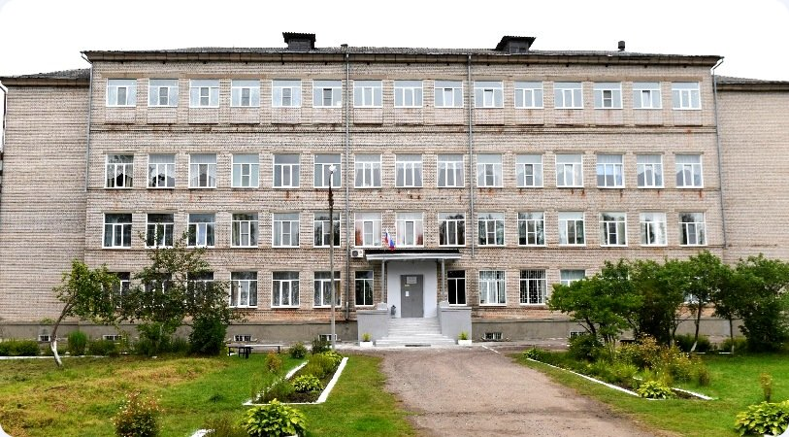
Муниципальное бюджетное общеобразовательное учреждение средняя общеобразовательная школа №12
От „Большой Перемены“
к нейролаборатории
Эффективные практики в решении метапредметных задач: от теории к практике. Как школьные инициативы трансформируются в высокотехнологичную образовательную среду
«Большая Перемена» — с марта 2020 года
«Всероссийский атлас почвенных микроорганизмов»
«БиоЛаб» — биосигналы и нейротехнологии
Еременко А.М., учитель биологии МБОУ СОШ №12
Вышневолоцкий муниципальный округ, 2026 год
Notes:
Добрый день, уважаемые коллеги, добрый день руководство нашего Вышневолоцкого муниципального округа и представители Управления образования, гости нашей августовской конференции! Тема моего выступления посвящена тому, как интеграция конкурсного движения, научных исследований и передовых цифровых технологий способна стать мощным фундаментом для модернизации образовательного пространства школы, развития междисциплинарных связей и непрерывного роста как учеников, так и самого педагога-наставника. Думаю, что данная тема достаточно актуальна в настоящее время, так как современное биологическое образование требует перехода от пассивного усвоения теоретических знаний к активной практической исследовательской деятельности и освоению высоких технологий. Поэтому в условиях развития инновационных технологий в школе, ключевой задачей педагога становится создание образовательной среды, связывающей проектные инициативы учеников с реальной наукой.

Slide 2

Экосистема конкурса «Большая Перемена»
14
уникальных «Вызовов»
2020
в движении с марта 2020 года
7
сезон конкурса идёт сейчас
Встречи с первыми лицами государства, космонавтами, олимпийскими чемпионами · Росатом · Роскосмос · Сбер
Технологии 4К: креативность · коммуникабельность · критическое мышление · кооперация
Notes:
Проектная часть экосистемы конкурса «Большая Перемена» включает 14 уникальных «Вызовов». Наша школа активно включена в это движение с самого первого сезона - с марта 2020 года. За это время ключевыми и самыми результативными для нас стали три вызова: «Сохраняй природу!», «Твори!» и «Открывай новое!». Именно на стыке экологии, творчества и передовых научных открытий строится проектная логика наших тандемов ученик + наставник в командных треках. Важнейшей частью конкурса является выход ребят на уникальные встречи, где спикерами являются первые лица государства, космонавты, олимпийские чемпионы, деятели искусства и представители крупнейших госкорпораций, таких как Росатом, Роскосмос и Сбер. Это позволяет школьникам эффективно осваивать ключевые технологии 4К: креативность, коммуникабельность, критическое мышление и кооперация.

Slide 3
продолжение
Экосистема конкурса «Большая Перемена»
1
«Сохраняй природу!»
экология, природоохранные и исследовательские проекты
2
«Твори!»
творческие треки, презентации и медиапроекты
3
«Открывай новое!»
наука, технологии и открытия вместе с наставником
Notes:
продолжение слайда 2

Slide 4

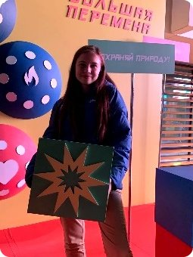
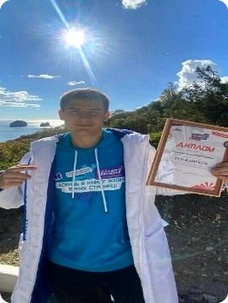
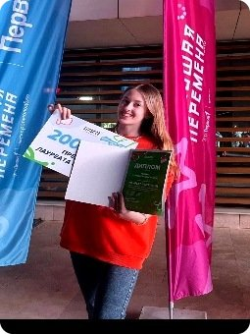
От кейсовых заданий «Большой Перемены» — к нейролаборатории
2020
Ванесса Жилкина
2020 год — Победитель
Первый победитель школы
2021
Александр Гриченко
2021, 2022 год — Победитель
Дарит школе световой микроскоп, 2022 год
2024
Алёна Жукова
2024 год — Абсолютный победитель, Лауреат I степени
2023, 2025 год — Призёр
Notes:
Конкурсное движение в «Большой Перемене «на базе нашей школы, послужило для меня и моих наставляемых эффективным проектным лифтом, и на этом слайде можно проследить победную хронологию учеников школы. Наш первый победитель и миллионер - Ванесса Жилкина, одержавшая победу в 2020 году. Затем Александр Гриченко удерживал планку первенства два года подряд - в 2021 и 2022 годах. Но абсолютно феноменальный результат продемонстрировала Алёна Жукова! Она является дважды призером конкурса в 2023 и 2025 годах, а в 2024 году завоевала статус Лауреата 1 степени и стала Абсолютным победителем «Большой Перемены»! Каждый из этих успехов - не просто дипломы. Это реальные кейсы, которые профессионально развивали меня как наставника, формировали у детей базовые hard и soft skills (жесткие и гибкие навыки).

Slide 5

Наука в школе: исследования учеников
30+
учеников — научные волонтёры, гражданские учёные и соавторы Атласа
2022–2024
Партнёрство и программа
Осенью 2022 года — партнёрство с ФГАОУ ВО «Новосибирский национальный исследовательский государственный университет» и вступление в программу ИХБФМ СО РАН «Всероссийский атлас почвенных микроорганизмов»
Технологическая база
Получены исследовательские наборы, цифровые инструменты и образовательные ресурсы. Работа учеников переведена в плоскость доказательной науки
ИХБФМ СО РАН · НГУ
Notes:
Многократные победы наших ребят во Всероссийском конкурсе «Большая Перемена» вдохновили не только победителей, призеров и меня, как их наставника- они заставили и других учеников школы поверить в то, что невозможное возможно. Эти успехи подарили нам уверенность в своих силах- появилось желание участвовать в других значимых конкурсах на всероссийском и федеральном уровне. Осенью 2022 года наша школа договаривается о партнерстве ФГАОУ ВО «Новосибирский национальный исследовательский государственный университет» и мы с ребятами вступаем в исследовательскую программу Института химической биологии и фундаментальной медицины г. Новосибирск ( ИХБФМ СО РАН) «Всероссийский атлас почвенных микроорганизмов, как основа для поиска новых противомикробных продуцентов и ферментов с уникальными свойствами Получив от партнеров передовую технологическую базу (уникальные исследовательские наборы, цифровые инструменты и платформы, образовательные ресурсы школа переводит исследовательскую работу учащихся в плоскость доказательной науки. За годы совместной работы с новосибирскими учеными в проекте с 2022 года по 2024 год более 30 учеников нашей школы стали научными волонтерами, гражданскими учеными и соавторами Всероссийского атласа почвенных микроорганизмов.

Slide 6
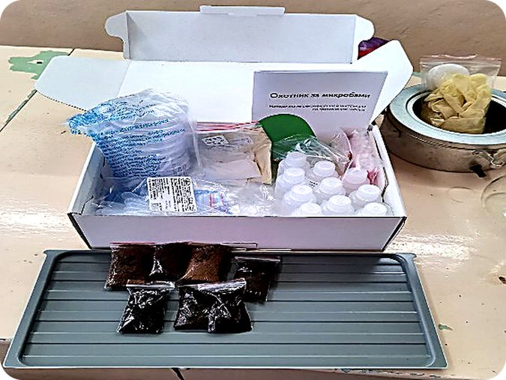
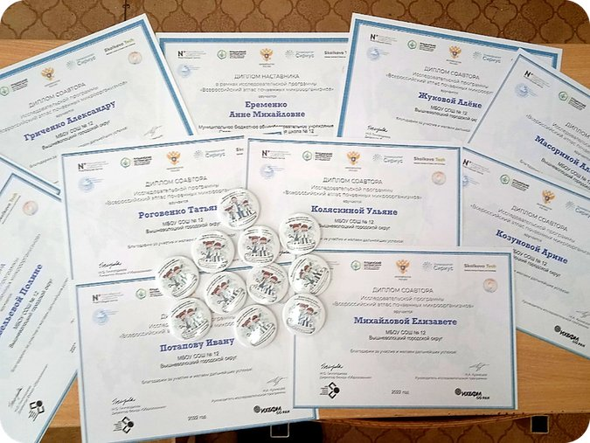
продолжение
Наука в школе: исследования учеников
Стартовый набор «Охотники за микробами» и образцы почв
Дипломы наставника Еременко А.М. и соавторов «Всероссийского атласа почвенных микроорганизмов», 2022 год
Notes:
продолжение слайда 4

Slide 7
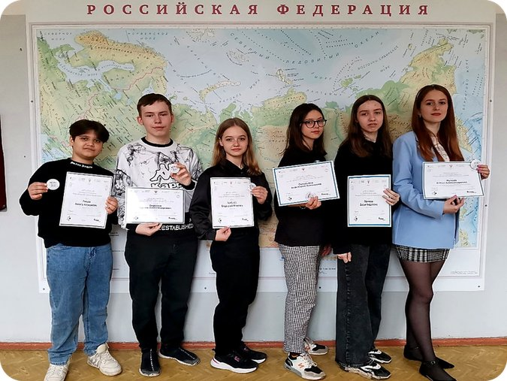
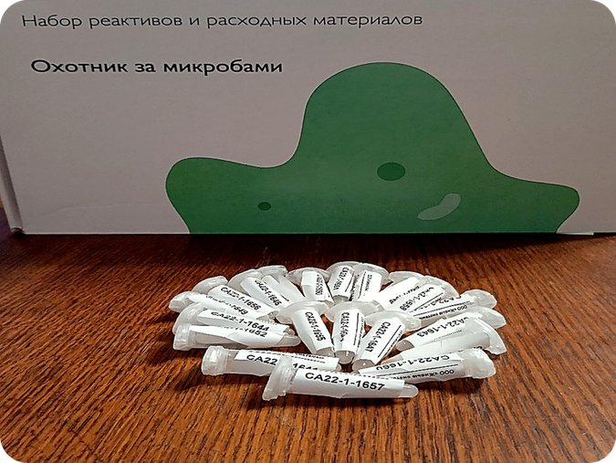
продолжение
Наука в школе: исследования учеников
Награждение гражданских учёных, волонтёров науки, соавторов «Всероссийского атласа почвенных микроорганизмов», 2024 год
Штаммы выделенных почвенных бактерий перед отправкой в ИХБФМ СО РАН, 2023 год
Notes:
продолжение слайда 4

Slide 8

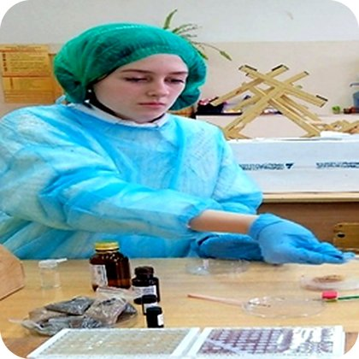
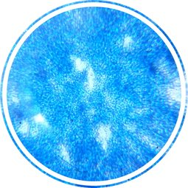
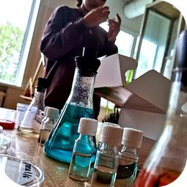
Наши общие победы: ключевые участники проектов
Алёна Жукова
«Большая Перемена»: 2024 — Абсолютный победитель, Лауреат I степени; призёр 2023 и 2025
«Большие Вызовы» 2022–2023 — победитель регионального трека; тема: скрининг азотфиксирующих бактерий, Azotobacter
2× победитель НПК (Базарный Карабулак); финалист «Экопоколения»; амбассадор юннатского движения
Наставник проектных команд: учитель биологии Еременко А.М.
Notes:
Перед вами - ключевые участники наших исследовательских, технологических и эколого-просветительских проектов. Алёна Жукова -абсолютный победитель, лауреат I степени и двукратный призер Всероссийского конкурса «Большая Перемена», победитель регионального трека Всероссийского конкурса «Большие Вызовы» (направление «Агропромышленные и биотехнологии», 2022–2023 гг., тема: «Скрининг азотфиксирующих бактерий на способность к стимулированию роста растений»). Её работа внесла вклад в поиск эффективных микробиологических удобрений для сельского хозяйства. Также Алёна-финалист конкурса «Экопоколение», амбассадор юннатского движения Тверской области и неоднократный победитель Всероссийской метапредметной научно-практической конференции в пгт Базарный Карабулак Саратовской области. В ходе проектов она вела культивирование азотфиксирующих бактерий рода Azotobacter. Ульяна Коляскина -призер Всероссийской метапредметной научно-практической конференции в пгт Базарный Карабулак Саратовской области и призер регионального трека Всероссийского конкурса «Большие Вызовы» (направление «Агропромышленные и биотехнологии», 2023-2024 гг., тема: «Поиск продуцентов природных антибиотиков в разных типах экосистем»). Исследование посвящено одной из самых актуальных проблем современной науки - поиску новых штаммов для борьбы с устойчивыми патогенами. Ульяна занималась поиском природных антибиотиков и культивированием штаммов Streptomyces. Ярким примером технологического лидерства стала Софья Петрова - финалист Всероссийского конкурса «Большая Перемена» (2022 г.), а также победитель регионального трека Всероссийского конкурса «АгроНТИ-2022» в сложнейшем направлении «АгроРоботы». Уникальность этого кейса в том, что Софья до конкурса вообще не держала джойстик в руках! Мы учились управлению роботами с нуля по видеоурокам, используя конструктор LEGO. Вероника Елизарова — абсолютный победитель регионального этапа Всероссийского конкурса презентаций «Многоликая Россия» (2026 г.) в номинации «Дальневосточный федеральный округ» с конкурсной презентацией «Тункинский национальный парк».

Slide 9
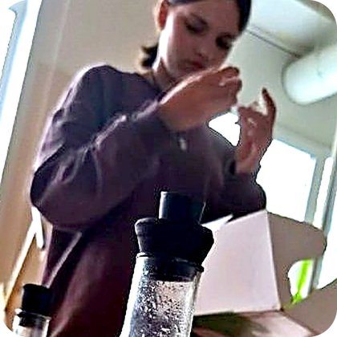
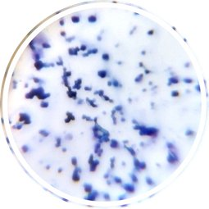
продолжение
Наши общие победы: ключевые участники проектов
Ульяна Коляскина
Призёр регионального трека «Больших Вызовов» 2023–2024; агропромышленные и биотехнологии
Тема: поиск продуцентов природных антибиотиков, штаммы Streptomyces
Призёр Всероссийской метапредметной НПК (Базарный Карабулак)
Наставник проектных команд: учитель биологии Еременко А.М.
Notes:
продолжение слайда 5

Slide 10
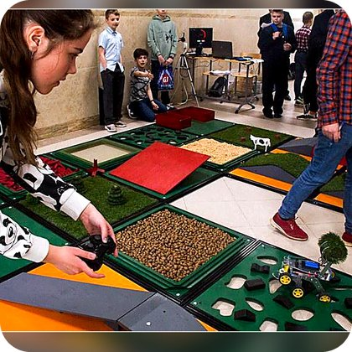
продолжение
Наши общие победы: ключевые участники проектов
Софья Петрова
Финалист Всероссийского конкурса «Большая Перемена» (2022 г.)
Победитель регионального трека «АгроНТИ-2022», направление «АгроРоботы»
Освоила управление роботами с нуля по видеоурокам
Наставник проектных команд: учитель биологии Еременко А.М.
Notes:
продолжение слайда 5

Slide 11
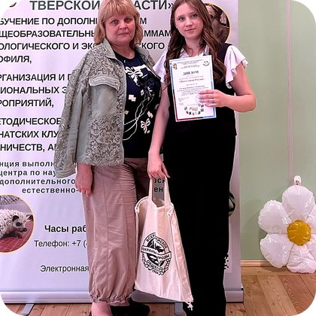
продолжение
Наши общие победы: ключевые участники проектов
Вероника Елизарова
Абсолютный победитель регионального этапа Всероссийского конкурса презентаций «Многоликая Россия» (2026 г.)
Номинация: Дальневосточный федеральный округ
Презентация «Тункинский национальный парк»
Наставник проектных команд: учитель биологии Еременко А.М.
Notes:
продолжение слайда 5

Slide 12


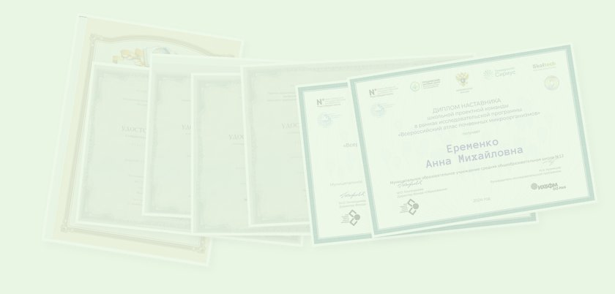
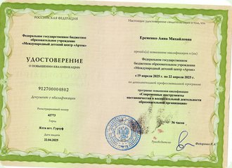
Наставник растёт вместе с учениками
Благодарность Первого заместителя Руководителя Администрации Президента Российской Федерации С. В. Кириенко — 2020, 2021, 2022 и 2024 годы
Удостоверение о повышении квалификации ФГБОУ «Международный детский центр „Артек“» по программе «Современные инструменты наставничества в воспитательной деятельности образовательной организации», 36 часов
Notes:
«Уважаемые коллеги, масштабные вызовы, которые принимали мои ученики, требовали соответствующего уровня и от меня как от наставника. Невозможно вести детей в плоскость доказательной науки и приводить их к федеральным победам, оставаясь в рамках стандартного школьного учебника. Каждый проект - от микробиологических исследований в "Атласе почвенных микроорганизмов" РАН до управления агророботами в "АгроНТИ"- становился точкой моего собственного профессионального роста и глубокого самообразования. Моя личная траектория наставничества нашла признание на всех уровнях профессионального сообщества, в том числе на самом высоком государственном уровне. Четырежды - в 2020, 2021, 2022 и 2024 годах - мой труд, профессионализм и мастерство в подготовке финалистов и победителей Всероссийского конкурса "Большая Перемена" были отмечены официальными благодарностями Первого заместителя Руководителя Администрации Президента Российской Федерации Сергея Владиленовича Кириенко. Чтобы координировать сложнейшие исследования девочек по скринингу почв и поиску природных антибиотиков, я совместно с учеными Новосибирского государственного университета и институтов РАН осваивала передовые академические методики, выходя далеко за рамки классической школьной биологии. Мой профессиональный путь подкреплялся регулярным обучением на ведущих федеральных образовательных программах, включая прохождение специализированных программ повышения квалификации в качестве педагога-наставника победителей "Большой Перемены" на базе Международного детского центра "Артек", где собираются лучшие педагогические кадры страны. Развивая таланты, я развиваюсь сама, подтверждая главный принцип современной педагогики: учитель лишь до тех пор учитель, пока он сам учится».

Slide 13
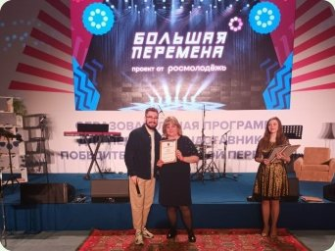
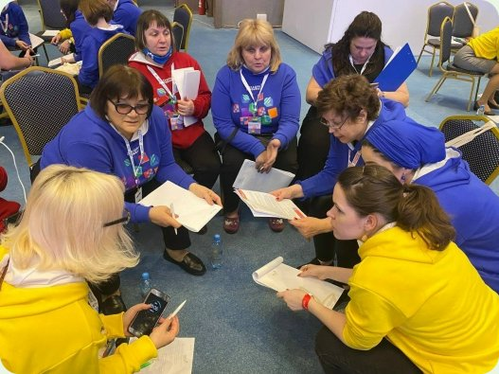
продолжение
Наставник растёт вместе с учениками
Вручение благодарности Первого заместителя Руководителя Администрации Президента Российской Федерации С. В. Кириенко
Групповая работа наставников победителей на образовательной программе при решении кейсов. Почувствуй себя в роли наставляемого
Notes:
продолжение слайда 6

Slide 14

Проект школьных инициатив — от мечты к реальности!
Идея создания научной лаборатории. Идея создания научной лаборатории в кабинете биологии для формирования экологически ответственного поведения и развития научной деятельности среди школьников возникала неоднократно, когда ученики выполняли научно-исследовательские проекты. Ребята участвовали в экологических конкурсах для получения гранта на открытие лаборатории.
Катализатор — начало открытия. Гриченко Александр, став победителем Всероссийского конкурса «Большая Перемена», получает премию и в 2022 году передаёт в дар современный световой микроскоп — это стало отправной точкой на пути к открытию школьной лаборатории.
Notes:
Идея создания научной лаборатории в кабинете в кабинете биологии для формирования экологически ответственного поведения и развития научной деятельности среди школьников возникала неоднократно, когда ученики выполняли научно-исследовательские проекты. Ребята участвовали в различных экологических конкурсах для получения гранта на открытие школьной лаборатории Катализатор- начало открытия Гриченко Александр, став победителем всероссийского конкурса «Большая Перемена» получает премию и в 2022 году передает в дар современный, световой микроскоп - это стало отправной точкой на пути к открытию школьной лаборатории. Предложение проекта и первый этап 29 ноября 2024 года Жукова Алена, Бондаренко София на школьном этапе конкурса «Проект школьных инициатив» предоставили проект «Научная лаборатория БиоЛаб» и по результатам голосования прошли на муниципальный этап конкурса. Результат и успешная защита На муниципальном этапе конкурса при поддержке заместителя директора по ВР Папиной А.Н., заместителя директора по ИКТ Кулагина Артура Александровича, Жукова Алена и Ланцев Никита успешно защищают проект и в школе в кабинете биологии появляется экологическое пространство с учебно- исследовательской лабораторией биосигналов и нейротехнологий. И здесь я хочу сказать слова благодарности: заместителю директора по воспитательной работе Анне Николаевне Папиной и заместителю директора по ИКТ Артуру Александровичу Кулагину. Без их реальной поддержки, без их помощи эта мечта так и осталась бы просто мечтой. Спасибо вам, что помогли детям воплотить её в жизнь!»

Slide 15
продолжение
Проект школьных инициатив — от мечты к реальности!
Предложение проекта и первый этап. 29 ноября 2024 года Жукова Алёна, Бондаренко София на школьном этапе конкурса «Проект школьных инициатив» представили проект «Научная лаборатория БиоЛаб» и по результатам голосования прошли на муниципальный этап конкурса.
Результат и успешная защита. На муниципальном этапе конкурса при поддержке заместителя директора по ВР Папиной А.Н., заместителя директора по ИКТ Кулагина Артура Александровича Жукова Алёна и Ланцев Никита успешно защищают проект, и в школе в кабинете биологии появляется экологическое пространство с учебно-исследовательской лабораторией биосигналов и нейротехнологий.
Notes:
продолжение слайда 7

Slide 16
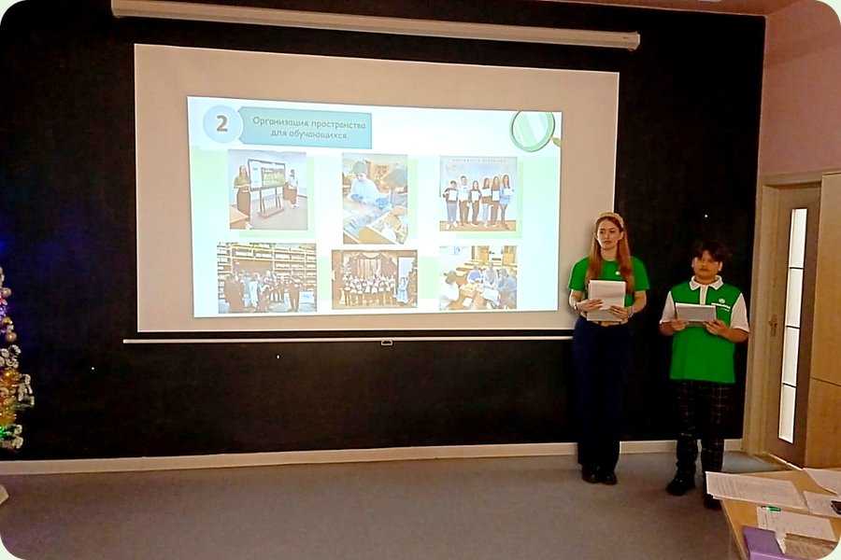
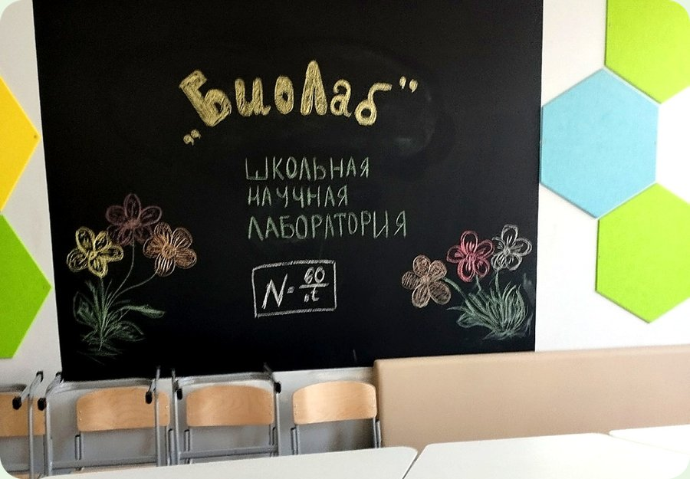
продолжение
Проект школьных инициатив — от мечты к реальности!
Жукова Алёна, Ланцев Никита успешно защищают проект «БиоЛаб» на муниципальном этапе конкурса «Школьная инициатива»
Школьная научная лаборатория «БиоЛаб»
Notes:
продолжение слайда 7

Slide 17
«БиоЛаб» в работе: команда и исследования
Наставник проекта: Еременко Анна Михайловна
Исследователи — ученики 10 класса
Владимирова Диана
Видонов Артём
Гужов Алексей
Елизарова Вероника
Иванова Диана
Малышева Анастасия
Рощин Алексей
Татушенко Егор
Тропников Иван
Ассистенты проекта (ученицы 5 «Б» класса): Виноградова Алиса, Радаева София
Преемственность поколений: когда старшие ученики становятся наставниками для младших
Notes:
На данном слайде вы видите команду наших исследователей, состоящую из учеников 10 класса и 5 класса. Здесь очень важна преемственность поколений. В нашей лаборатории выстраивается процесс, когда старшие, более опытные ученики постепенно становятся наставниками для младших ребят, передавая им свои знания и навыки проектной работы». (данная информация не читается, расположена на слайде) Команда: Наставник Еременко Анна Михайловна Исследователи ученики 10 класса: Владимирова Диана, Видонов Артем, Гужов Алексей, Елизарова Вероника, Иванова Диана, Малышева Анастасия, Рощин Алексей, Татушенко Егор, Тропников Иван Ассистенты проекта ученицы 5 б класса Виноградова Алиса, Радаева София

Slide 18

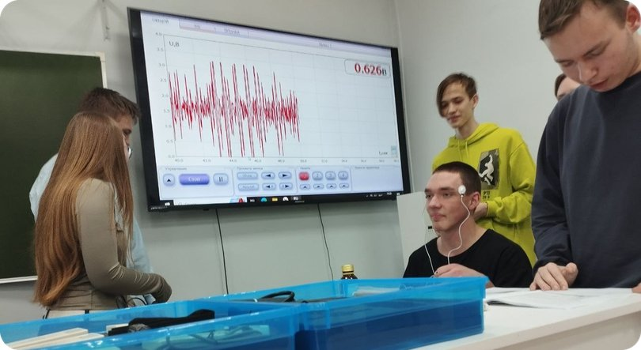
Практическая наука в «БиоЛаб»
Эксперимент №1
«От сердца к цифре»
Цель: регистрация биосигналов и расчёт ЧСС.
Достижения: освоена техника I отведения и настройки фильтрации.
Результат: биосигналы переведены в точные цифровые данные.
Вердикт: гипотеза подтверждена
Математический фундамент
ЧСС = 60 / Δt
уд./мин, где Δt — интервал R–R в секундах
Notes:
На данном слайде представлены наши первые практические шаги — два эксперимента по кардиографии. В эксперименте „От сердца к цифре“ нашей целью было не просто увидеть пульс, а освоить методику регистрации биосигналов и перевести электрические импульсы кожи в точные цифровые данные. Нам удалось успешно освоить технику первого отведения и настройки фильтрации. Во втором эксперименте мы исследовали адаптацию сердца к нагрузкам. Цифровая лаборатория наглядно визуализировала динамическую адаптацию и восстановительную способность живого организма, подтвердив гипотезу о сокращении кардиоинтервала при активности. Я предлагаю вам посмотреть короткий видеофрагмент, где ребята сами подробно показывают весь ход эксперимента№2 и свои расчеты.

Slide 19
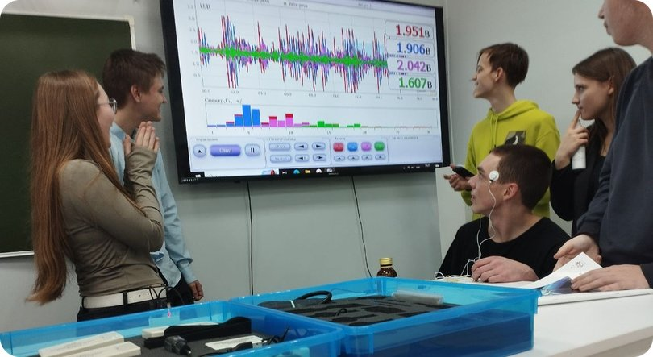
продолжение
Практическая наука в «БиоЛаб»
Эксперимент №2
«Исследование адаптации сердца
к нагрузкам»
Цель: динамический цифровой мониторинг и интерпретация ЭКГ.
Успех: лаборатория визуализировала динамическую адаптацию организма — физическая активность вызывает закономерное сокращение кардиоинтервала.
Вердикт: гипотеза подтверждена
Видеофрагмент: ребята показывают ход эксперимента и расчёты
Цифровая лаборатория «Радуга»
Notes:
продолжение слайда 9

Slide 20

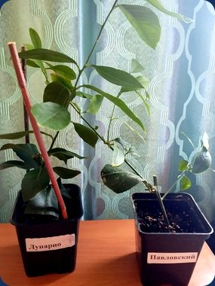
Перспективные направления
В наступающем учебном году в нашей школьной лаборатории мы планируем развивать два перспективных научно-исследовательских вектора
Вектор классической биологии (5–7 классы)
Тема: «Экспериментальное исследование факторов успешной вегетативной репродукции лимонов сортов „Лунарио“ и „Павловский“ с изучением их морфометрических признаков»
Направленность: «Сравнительный морфологический анализ, оценка регенерационного потенциала тканей и выявление оптимальных условий экзогенной регуляции ризогенеза»
Маточные кустики сортовых лимонов «Лунарио» и «Павловский» (для экспериментов)
5–7 классы
Notes:
В наступающем учебном году в нашей школьной лаборатории мы планируем развивать два перспективных научно-исследовательских вектора, которые объединят учеников разных возрастов: Вектор классической биологии (5–7 классы) Тема: Экспериментальное исследование факторов успешной вегетативной репродукции лимонов сортов „Лунарио“ и „Павловский“ с изучением их морфометрических признаков. Второй вектор - это Data Science и биомедицина для старшеклассников 9–11 классов. Здесь мы выходим на серьезный академический уровень. Проект направлен на нейросенсорное восприятие биологических данных с интеграцией цифровой лаборатории „Радуга“ и проектов гражданской науки. Главная особенность — применение методов математической статистики, включая t-критерий Стьюдента и U-критерий Манна -Уитни, для доказательного анализа результатов прямо в школьной лаборатории».

Slide 21
продолжение
Перспективные направления
Вектор Data Science и биомедицины (9–11 классы)
Тема: «От цифры к микромиру: нейросенсорное восприятие биологических данных и статистический анализ (t-критерий Стьюдента / U-критерий Манна — Уитни) в школьной лаборатории „БиоЛаб“»
Направленность: интеграция цифровой лаборатории «Радуга», проектов гражданской науки и методов математической статистики
t-критерий Стьюдента
U-критерий Манна — Уитни
Цифровая лаборатория «Радуга»
Проекты гражданской науки
Доказательный анализ результатов прямо в школьной лаборатории
Notes:
продолжение слайда 10

Slide 22

Общие выводы
1
Эффективность проектных лифтов
успешное участие в конкурсах уровня «Большой Перемены» служит мощным стартовым фундаментом для создания инновационной инфраструктуры внутри обычной школы
2
Переход к доказательной науке
использование цифровых лабораторий переводит уроки биологии в плоскость доказательной науки, наглядно визуализируя скрытые физиологические процессы
3
Метапредметный результат
работа с нейролабораторией эффективно формирует у школьников устойчивые hard и soft skills, стирая границы между школьным экспериментом и будущей профессией
Notes:
«Уважаемые коллеги, завершая свое выступление, я хочу подвести итог и выделить три главных вывода нашей многолетней системной работы в школе (и вы их видите на слайде): 1. Эффективность проектных лифтов: Успешное участие в конкурсах уровня «Большой перемены» служит мощным стартовым фундаментом для создания инновационной инфраструктуры внутри обычной школы. 2. Использование цифровых лабораторий переводит уроки биологии в плоскость доказательной науки, наглядно визуализируя скрытые физиологические процессы и подтверждая выдвинутые гипотезы точными вычислениями. 3.Метапредметный результат: Работа с нейролабораторией эффективно формирует у школьников устойчивые hard и soft skills, стирая границы между школьным экспериментом и будущей высокотехнологичной профессией. Победа в конкурсе — это не финал, а стартовая точка к новым возможностям! Прежде чем сказать вам «Спасибо за внимание!», хочется сказать спасибо администрации школы, коллегам, родителям, ученикам и всем, кто был рядом. Кто вместе с нами радовался нашим достижениям и разделял «горечь поражения». Кто поддерживал, советовал и помогал. Спасибо за внимание!

Slide 23
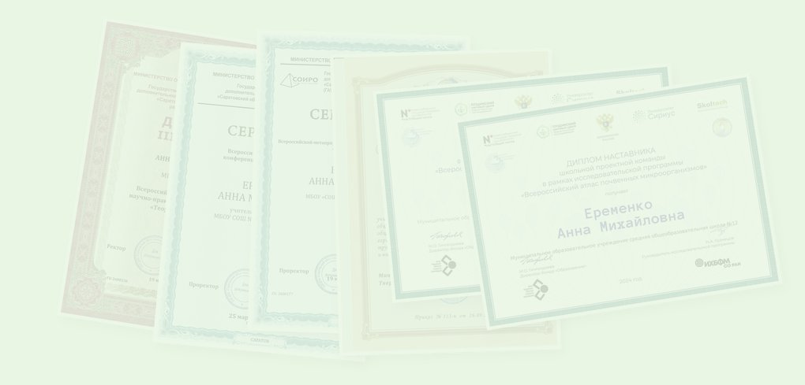
продолжение
Общие выводы
Победа в конкурсе — это не финал, а стартовая точка к новым возможностям!
Прежде чем сказать вам «Спасибо за внимание!», хочется сказать спасибо администрации школы, коллегам, родителям, ученикам, всем, кто был рядом. Кто вместе с нами радовался нашим достижениям и разделял «горечь поражения». Кто поддерживал, советовал и помогал.
Спасибо за внимание!
Notes:
продолжение слайда 11

